Slide 1



Maven

Slide 2
메이븐 소개
Maven은 표준화된 프로젝트 관리를 위한 Build 도구이다 - Apache 무료 제공
소프트웨어 개발 프로젝트에 대한 표준화된 관리 방법 제공
POM(Project Object Model)을 기반으로 프로젝트 산출물에 대한 빌드(컴파일, 패키징) 방법과 테스트 및 배포를 위한 표준화된 생명주기를 정의하고 있다.
개발자의 작은 노력만으로도 프로젝트 전체에 대한 이해를 돕는데 목적이 있다.
Apache 재단의 Maven 소개글
메이븐은 유대인 단어로 지식의 축적(accumulator of knowledge)라는 뜻으로, 원래는 Jakarta Turbine 프로젝트에서 빌드 프로세스를 단순화하고, 표준화 시키기 위해 시작한 작업이다. 프로젝트마다 모두 약간씩 다른 Ant 빌드 파일과 CVS에 체크인 되어야 하는 jar 파일들을 각각 가지는 표준화되지 않은 프로젝트가 다수 존재.
프로젝트를 빌드하는 표준화된 방법과 프로젝트 구성요소들의 명확한 정의, 여러 프로젝트들이 다양한 라이브러리(jar)를 공유하는 방법에 대해 표준화된 방법을 연구.
그 결과로 자바 기반 프로젝트를 빌드하고 관리하는 데에 사용될 수 있는 도구가 필요 했으며,
개발자들이 좀 더 쉽게 소프트웨어를 개발하고, 자바 기반 프로젝트에 대해 메이븐(maven)이 좀더 범용적으로 사용 되기를 희망함.

Slide 3
메이븐 탄생 배경
Apache 재단의 Software 개발 프로젝트 개발 방식
메이븐 이전의 프로젝트
빌드, 배포, 웹 사이트 생성에 대해서 서로 다른 접근 방식을 취함.
수많은 프로젝트가 제각각 다른 빌드 체계를 가지고 있었기 때문에 또 다른 프로젝트에서는 서로 다른 방식의 빌드 체계를 만들어 냄.
다른 빌드 체계를 가진 프로젝트로의 진입 장벽이 매우 높음.
Turbine 프로젝트 이후
개발자가 한 프로젝트가 어떻게 빌드 되는지를 이해하면, 다른 프로젝트로 이동해서 동일한 과정을 겪을 필요가 없음.
빌드(컴파일, 패키징), 문서 생성, 리포트 생성, 배포 등을 메이븐 방식으로 처리

Slide 4
메이븐 장점
모든 프로젝트가 표준화(정형화)된 디렉터리 구조와 빌드 프로세스를 가짐.
전사적으로 표준화된 프로젝트 템플릿을 만들어 배포 가능
필요에 따라 Maven의 다양한 플러그인 사용 가능
프로젝트에 필요한 핵심 라이브러리(jar)와 의존 라이브러리의 관리가 편리하다.

Slide 5
메이븐 주요 원칙 – <설정이 아닌 관례>
세가지 주요 형식
프로젝트에 대한 표준(정형화)화된 디렉터리 구조
프로젝트 디렉터리 구성을 표준화함으로써 프로젝트 구조의 일관성을 보장함.
프로젝트 당 하나의 주요 결과물
관심에 따라서 클라이언트, 서버, 유틸리티 관련 프로젝트로 나눌 수 있음.
모듈의 재사용성을 강화시킴.
표준적인 명명(naming) 규칙
프로젝트의 주요 결과물에 대한 표준적인 명명 규칙
commons-loggin-1.2.jar
라이브러리 이름만으로도 해당 jar의 정보를 쉽게 알 수 있음.

Slide 6
메이븐 주요 원칙 – <선언적인 실행>
POM(Project Object Model) – 프로젝트 객체 모형 : pom.xml
프로젝트에 대한 설명(description)
POM은 메이븐의 통용되는 화폐와도 같음.
XML 문서
POM을 통해서 컴파일, 테스트, 패키징, 기본적인 문서 생성이 가능함.
최상위(Super) POM
메이븐이 실행하는 모든 기본(공통)적인 형식을 가짐.
자바의 java.lang.Object 클래스에 비유
메이븐의 모든 POM들은 최상위 POM을 부모로 가짐.
새롭게 생성하는 POM에 이러한 정보에 대해서 반복할 필요가 없음.

Slide 7
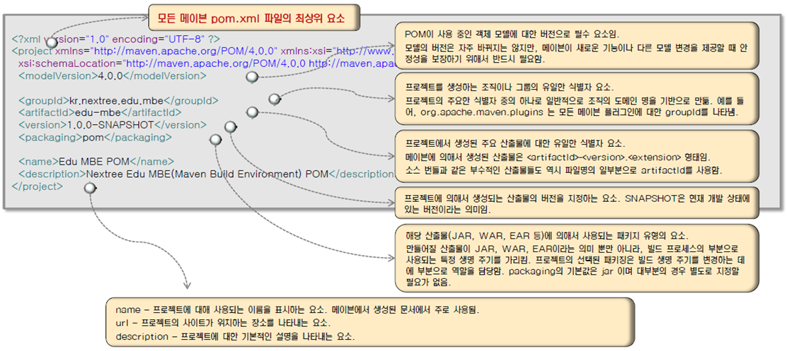
메이븐 주요 원칙 – <선언적인 실행>
단순한 POM 사례

Slide 8
메이븐 주요 원칙 – <일관된 Dependency 구조>
POM의 dependency
Dependency
어떤 저장소(Repository)에 위치한 특정 산출물(라이브러리)에 대한 참조
Dependency를 충족시키기 위해서 Repository를 찾아야 하고 dependency에 관련된 사항을 알아야 함.
groupId, artifactId, version으로 식별함.
메이븐의 dependency는 선언적임.
POM에서 제공되는 의존관계 정보를 가지고 내부 의존관계 메커니즘에 추가함.
메이븐에서 가장 쉽게 이해되고 강력한 기능
접근 가능한 모든 원격 Repository에서 검색
일치하는 산출물이 있으면 원격 Repository에서 로컬 Repository로 다운로드(복사)
2가지 유형의 Repository
로컬, 원격(중앙) Repository
메이븐은 로컬 레파지토리에서 먼저 찾아보고, 로컬에 존재하지 않는 경우 접근이 가능한 모든 원격 레파지토리를 검색하여 로컬 레파지토리로 다운로드.

Slide 9
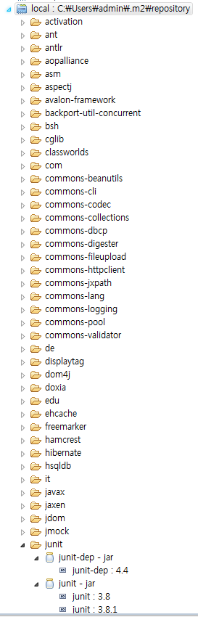


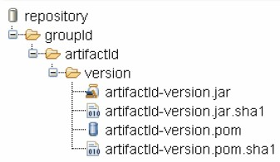
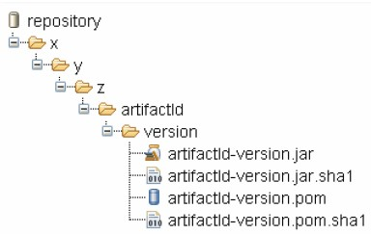
메이븐 주요 원칙 – <일관된 Dependency 구조>
로컬 Repository
위치
c:/users/{userId}/.m2/repository
일반적인 형태의 Repository 구조
groupId가 x.y.z와 같은 형식의 Repository 구조

Slide 10
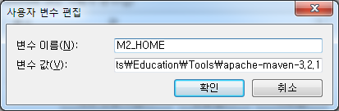
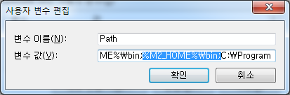
메이븐 사용 준비(1/2)
메이븐 다운로드 및 설치(압축 해제)
다운로드: http://maven.apache.org/download.html
2017.10 현재: Maven 3.5.0 최신 버전임.
설치: $PROJECT_HOME/Tools/apache-maven-3.5.0
환경변수 PATH 설정
내 컴퓨터 -> 오른쪽 팝업메뉴 -> 속성 -> 고급 시스템 설정 > 고급 탭 -> [환경 변수] 버튼 -> 사용자 변수 -> 새로 만들기 버튼
M2_HOME 신규 입력 및 경로 설정
Path 환경변수 편집: Path를 선택하고 [편집] 버튼을 선택하여 맨 앞에 %M2_HOME%\bin; 입력
console 에서 mvn --version 으로 설정 내역 확인

Slide 11
메이븐 사용 준비(2/2)
메이븐 설정
설정 파일
%USERPROFILE%/.m2/settings.xml
기본 repository 위치
%USERPROFILE%/.m2/repository
%USERPROFILE% 위치
Windows XP 기준
C:\Documents and Settings\{userId}
Windows 7 기준 C:\Users\{userId}
%USERPROFILE% == $USER_HOME

Slide 12
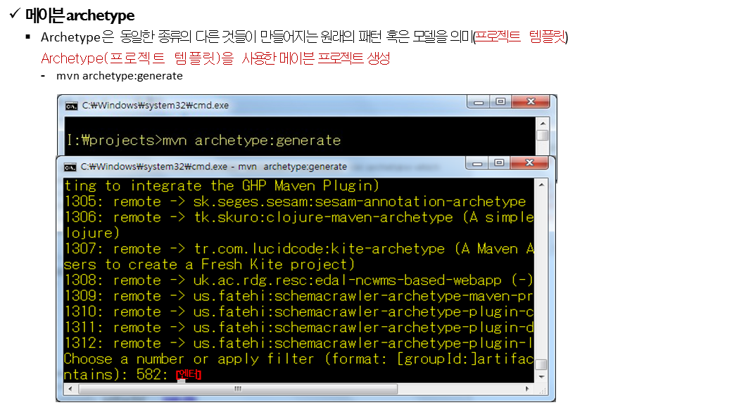
실습 프로젝트 생성(1/4)

Slide 13
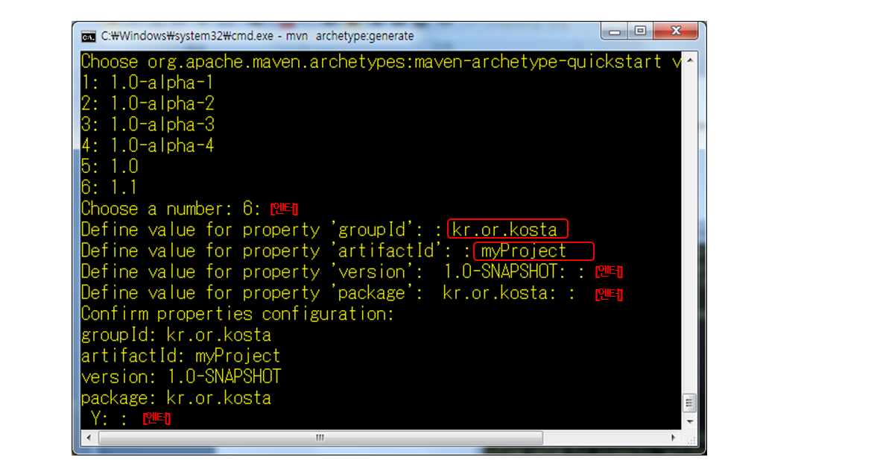
실습 프로젝트 생성(2/4)

Slide 14
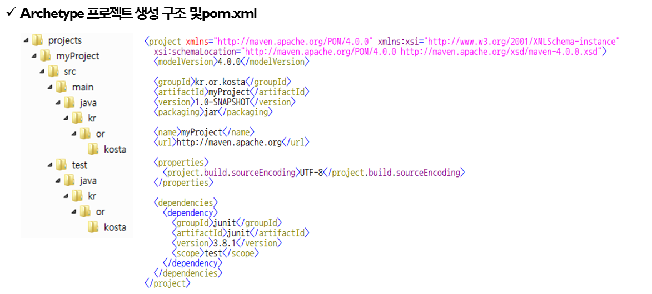
실습 프로젝트 생성(3/4)

Slide 15
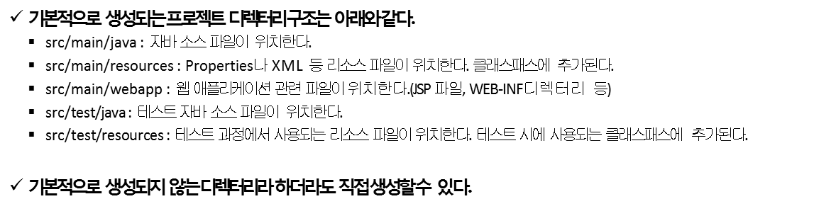
실습 프로젝트 생성(4/4)

Slide 16
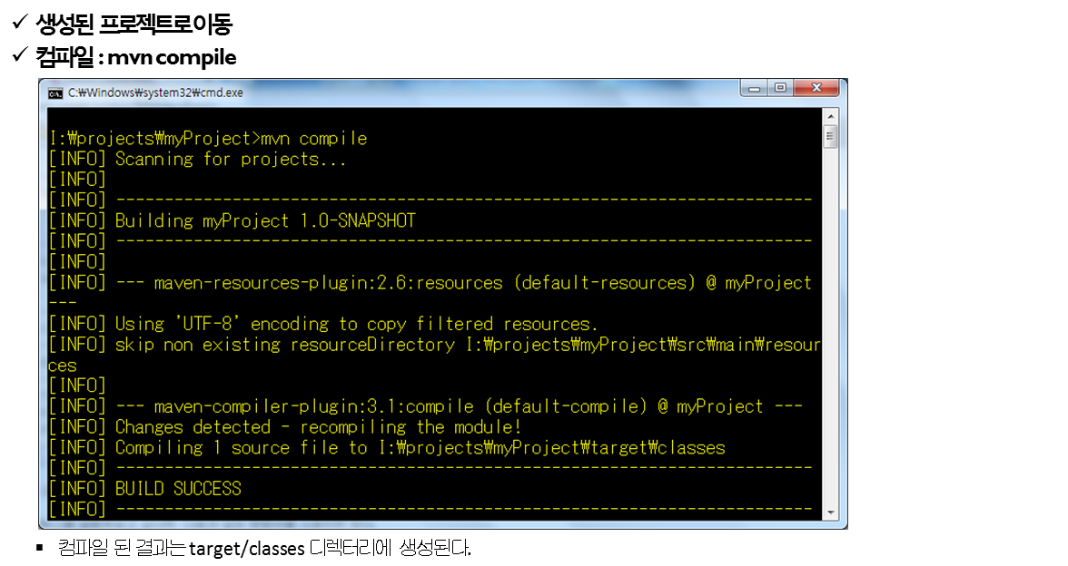
실습 프로젝트 컴파일 및 테스트 실행(1/2)

Slide 17
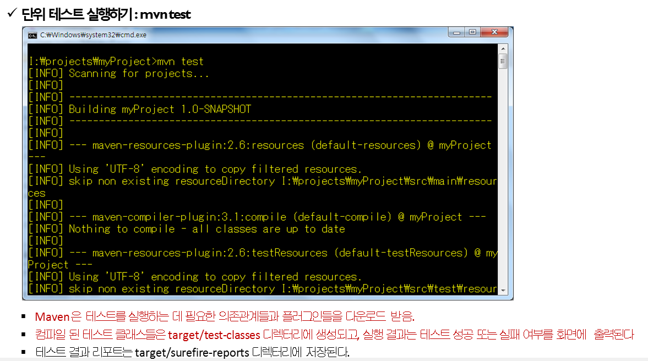
실습 프로젝트 컴파일 및 테스트 실행(2/2)

Slide 18
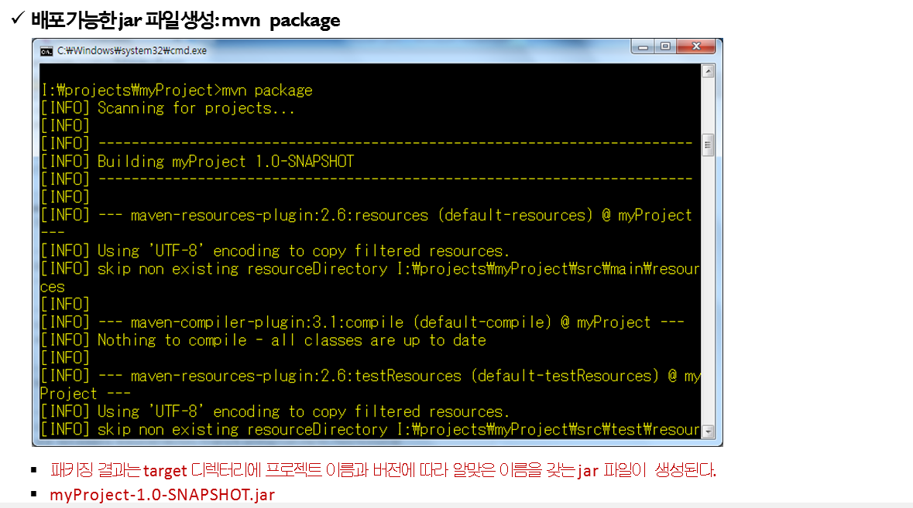
실습 프로젝트 패키징 및 설치(1/2)

Slide 19
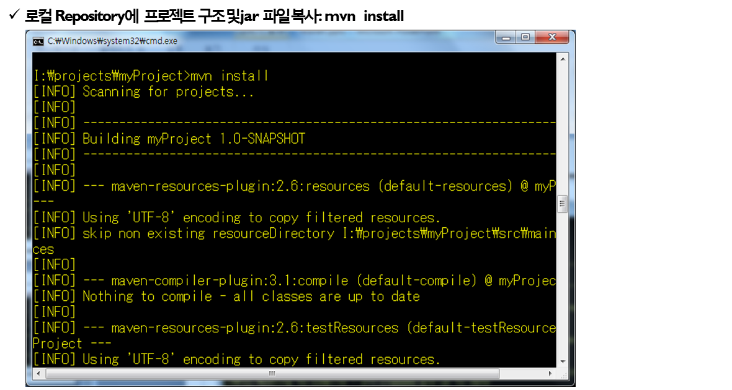
실습 프로젝트 패키징 및 설치(2/2)

Slide 20
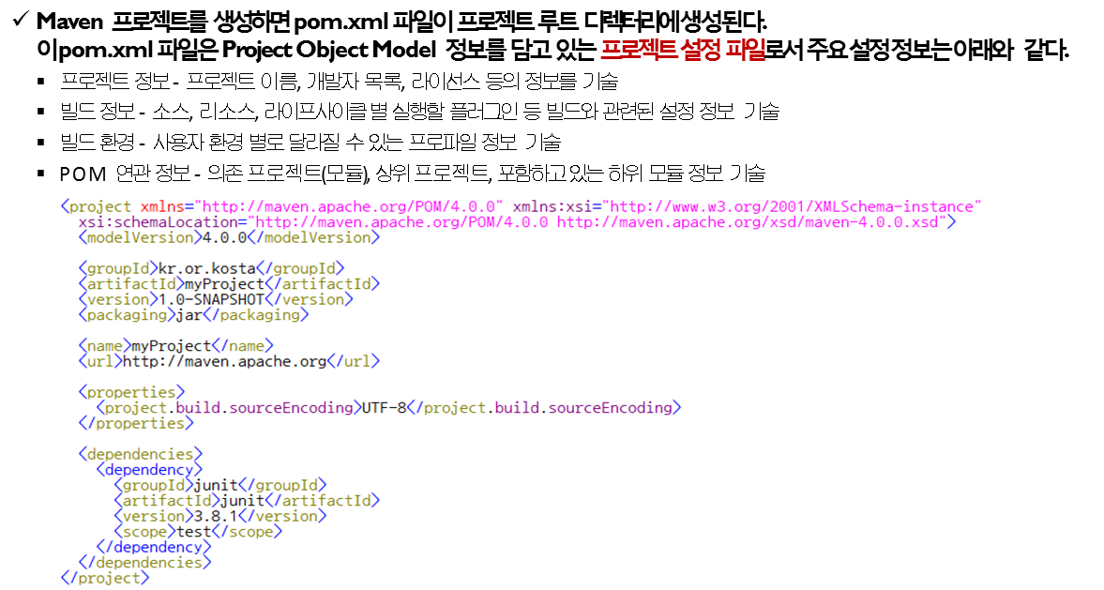
Maven pom.xml 상세(1/3)

Slide 21
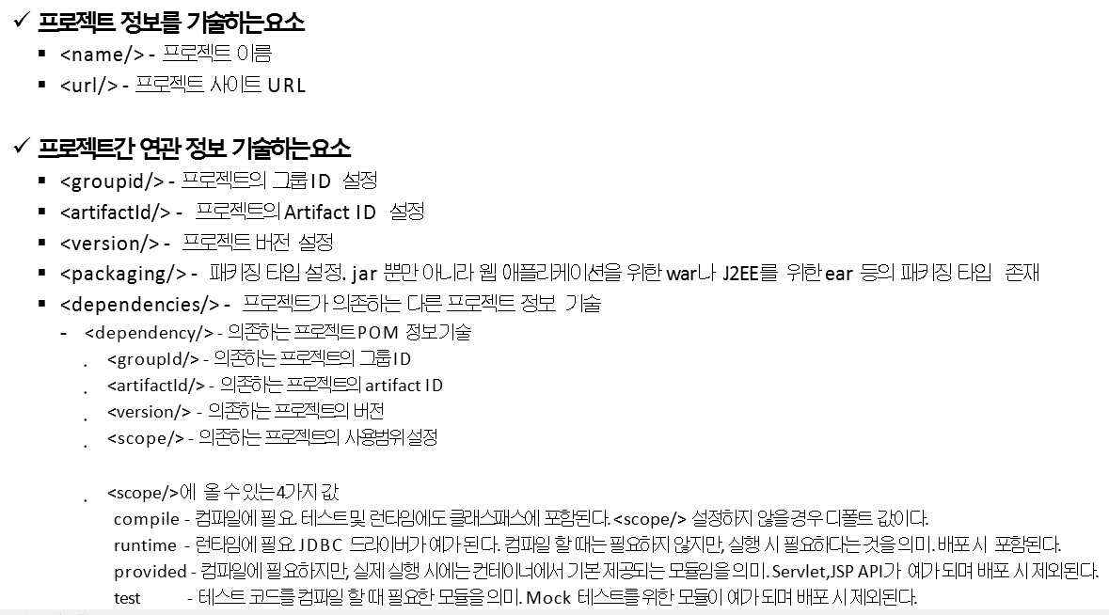
Maven pom.xml 상세(2/3)

Slide 22
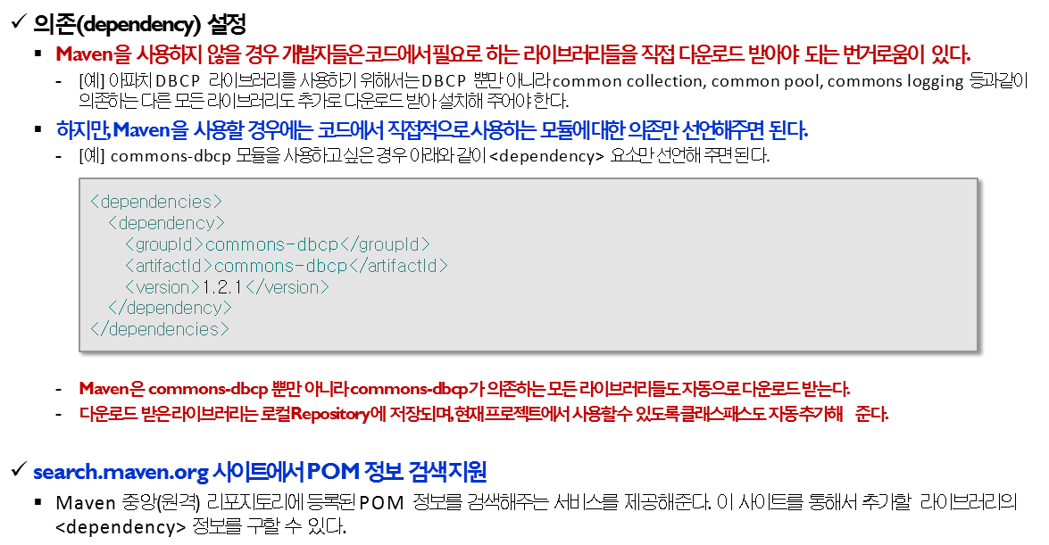
Maven pom.xml 상세(3/3)

Slide 23
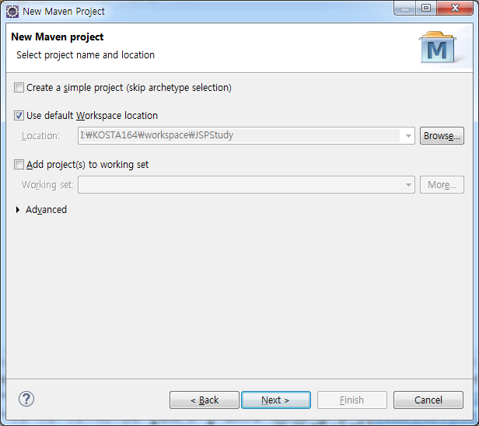
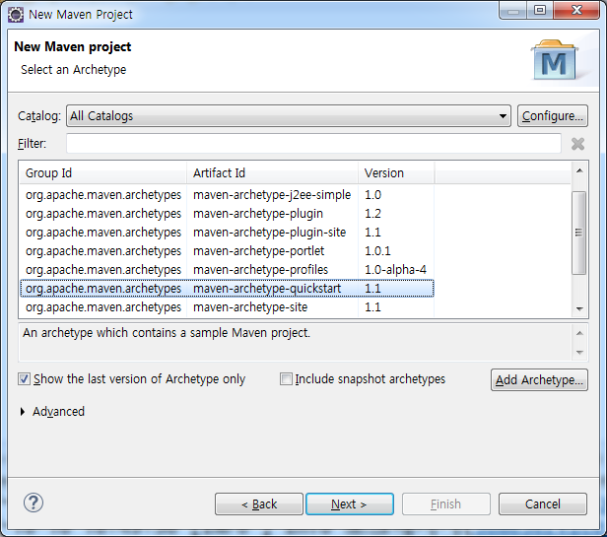
이클립스에서 Maven 자바 프로젝트 생성 및 관리(1/4)
Eclipse 4.3(kepler) 이후 메이븐 사용을 위한 메이븐과 플러그인이 기본 내장되어 있어 따로 설치할 필요가 없다.
Eclipse 프로젝트 생성 : Maven 프로젝트
New > Project .. > Maven > Maven Project

Slide 24
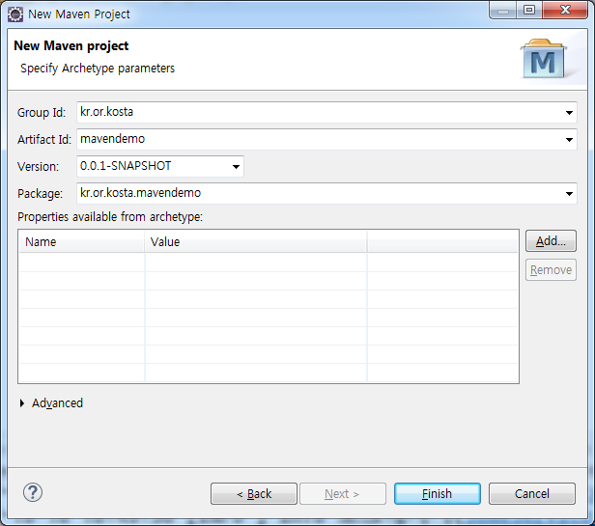
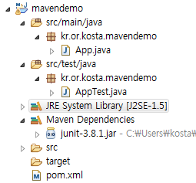
이클립스에서 Maven 자바 프로젝트 생성 및 관리(2/4)

Slide 25
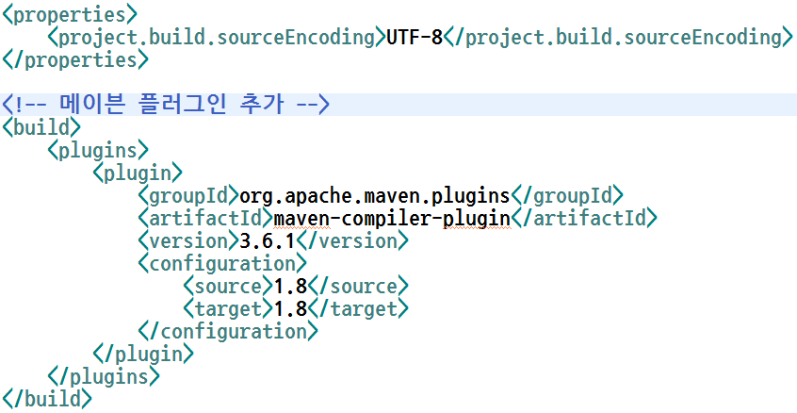
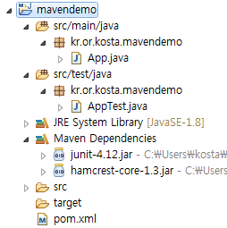
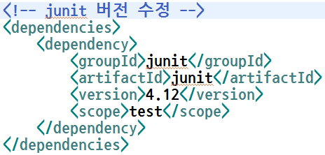
이클립스에서 Maven 자바 프로젝트 생성 및 관리(3/4)
pom.xml 수정

Slide 26
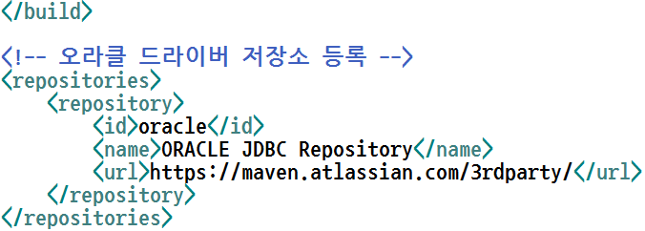
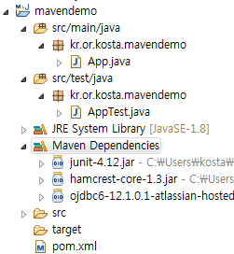
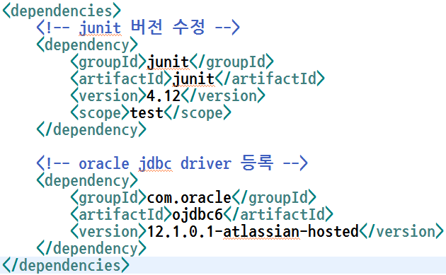
이클립스에서 Maven 자바 프로젝트 생성 및 관리(4/4)
라이브러리 추가를 위해 pom.xml 에 dependency 추가

Slide 27
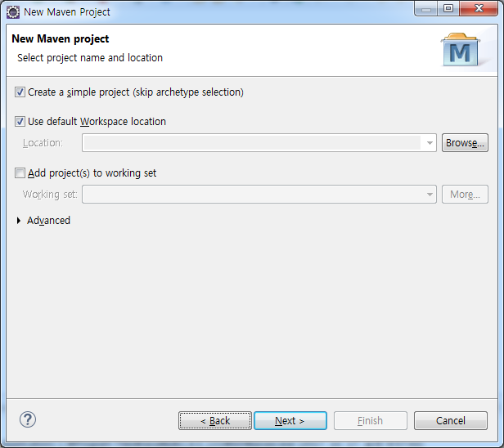
이클립스에서 Maven 웹 프로젝트 생성 및 관리(1/10)
Eclipse 프로젝트 생성 : Maven 프로젝트
New > Project .. > Maven > Maven Project

Slide 28
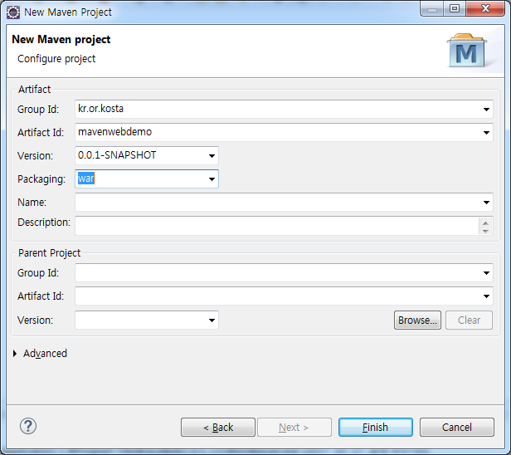
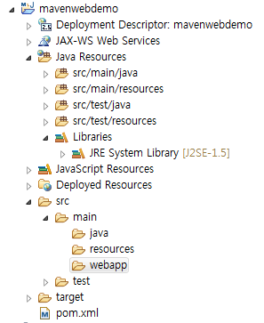
이클립스에서 Maven 웹 프로젝트 생성 및 관리(2/10)

Slide 29
이클립스에서 Maven 웹 프로젝트 생성 및 관리(3/10)
pom.xml 수정
<project xmlns="http://maven.apache.org/POM/4.0.0" xmlns:xsi="http://www.w3.org/2001/XMLSchema-instance"
xsi:schemaLocation="http://maven.apache.org/POM/4.0.0 http://maven.apache.org/xsd/maven-4.0.0.xsd">
<modelVersion>4.0.0</modelVersion>
<groupId>kr.or.kosta</groupId>
<artifactId>mavenwebdemo</artifactId>
<version>0.0.1-SNAPSHOT</version>
<packaging>war</packaging>
<properties>
<project.build.sourceEncoding>UTF-8</project.build.sourceEncoding>
</properties>
</project>

Slide 30
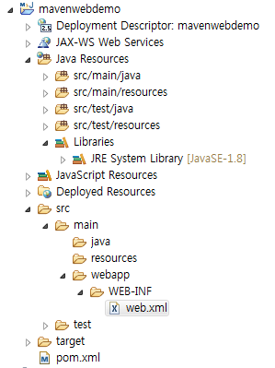
이클립스에서 Maven 웹 프로젝트 생성 및 관리(4/10)
<!-- 메이븐 플러그인 추가 -->
<build>
<plugins>
<plugin>
<groupId>org.apache.maven.plugins</groupId>
<artifactId>maven-compiler-plugin</artifactId>
<version>3.6.1</version>
<configuration>
<source>1.8</source>
<target>1.8</target>
</configuration>
</plugin>
</plugins>
</build>
☞ JRE 버전 업그레이드
- pom.xml 수정 후 > 프로젝트 선택 > 팝업메뉴 > Maven > Update Project 실행
☞ web.xml 생성
- 프로젝트의 Deployment Descriptor 선택 > Generate Deployment Descriptor Stub 실행

Slide 31
이클립스에서 Maven 웹 프로젝트 생성 및 관리(5/10)
<!-- 오라클 드라이버 저장소 등록 -->
<repositories>
<repository>
<id>oracle</id>
<name>ORACLE JDBC Repository</name>
<url>https://maven.atlassian.com/3rdparty/</url>
</repository>
</repositories>

Slide 32
이클립스에서 Maven 웹 프로젝트 생성 및 관리(6/10)
<dependencies>
<!-- junit 버전 수정 -->
<dependency>
<groupId>junit</groupId>
<artifactId>junit</artifactId>
<version>4.12</version>
<scope>test</scope>
</dependency>
<!-- log4j -->
<dependency>
<groupId>log4j</groupId>
<artifactId>log4j</artifactId>
<version>1.2.17</version>
</dependency>

Slide 33
이클립스에서 Maven 웹 프로젝트 생성 및 관리(7/10)
<!-- oracle jdbc driver 등록 -->
<dependency>
<groupId>com.oracle</groupId>
<artifactId>ojdbc6</artifactId>
<version>12.1.0.1-atlassian-hosted</version>
</dependency>
<!-- apache dbcp -->
<dependency>
<groupId>org.apache.commons</groupId>
<artifactId>commons-dbcp2</artifactId>
<version>2.1</version>
</dependency>

Slide 34
이클립스에서 Maven 웹 프로젝트 생성 및 관리(8/10)
<!-- servlet -->
<dependency>
<groupId>javax.servlet</groupId>
<artifactId>servlet-api</artifactId>
<version>2.5</version>
<scope>provided</scope>
</dependency>
<!-- jsp -->
<dependency>
<groupId>javax.servlet.jsp</groupId>
<artifactId>jsp-api</artifactId>
<version>2.1</version>
<scope>provided</scope>
</dependency>
<!-- jstl -->
<dependency>
<groupId>javax.servlet</groupId>
<artifactId>jstl</artifactId>
<version>1.2</version>
</dependency>
</dependencies>

Slide 35
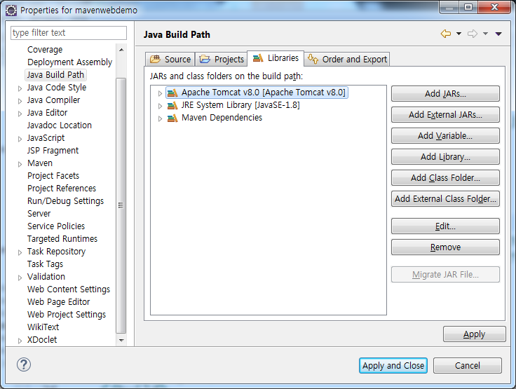
이클립스에서 Maven 웹 프로젝트 생성 및 관리(9/10)
☞ 프로젝트 빌드 패스에 Server Runtime 추가
- 프로젝트 선택 > 팝업메뉴 > Properties > Java Build Path > Libraries > Add Library .. > Server Runtime

Slide 36
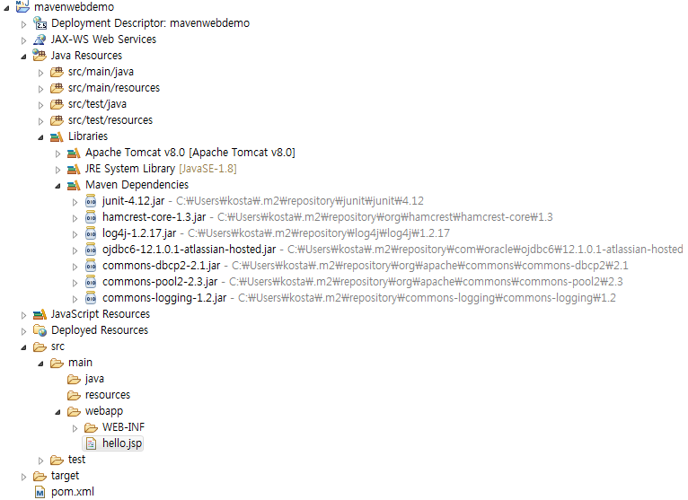
이클립스에서 Maven 웹 프로젝트 생성 및 관리(10/10)

